Slide 1
ROS 2

Slide 2
Benchmark & ROS2
https://github.com/ros2/performance_test/
Notes:
ROS2 consists of three basic units

Slide 3
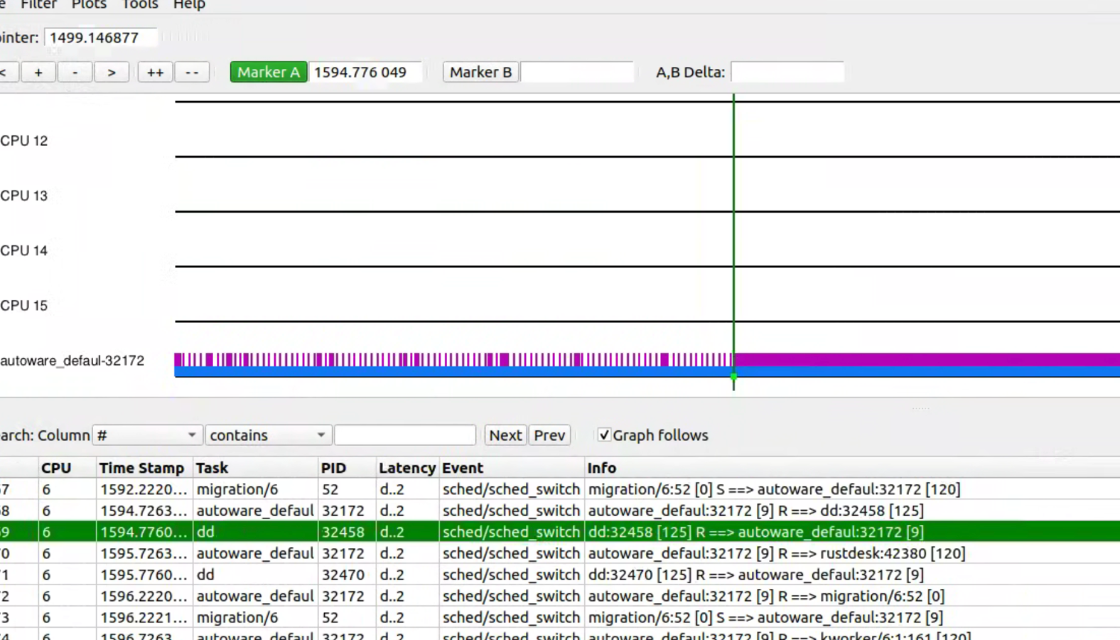
Benchmark & ROS2
修改调度策略为FIFO，优先级为9
始终满负载的情况下，
默认调度策略：ROS2程序会被干扰，出现较多延迟的现象。
FIFO调度策略：ROS2程序延迟明显减少
Notes:
ROS2 consists of three basic units

Slide 4
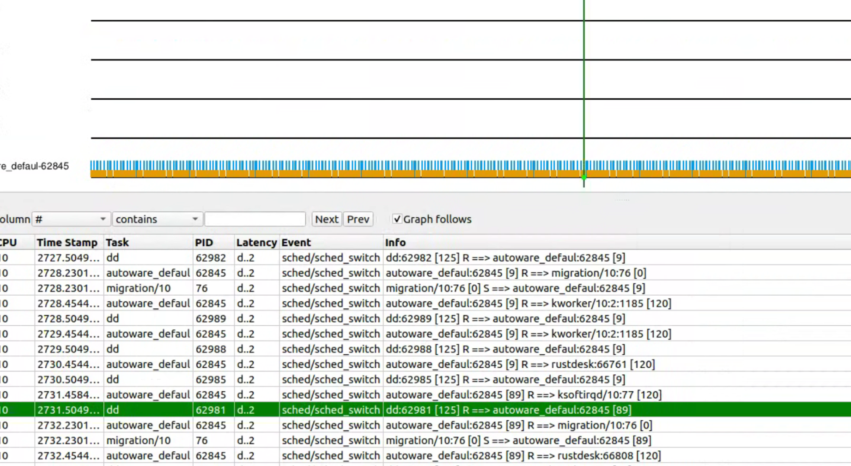
Benchmark & ROS2
修改调度策略为FIFO，优先级为9和89
始终满负载的情况下，
优先级的改变对ROS2程序的运行（例如延迟）并没有产生明显的影响
Notes:
ROS2 consists of three basic units

Slide 5
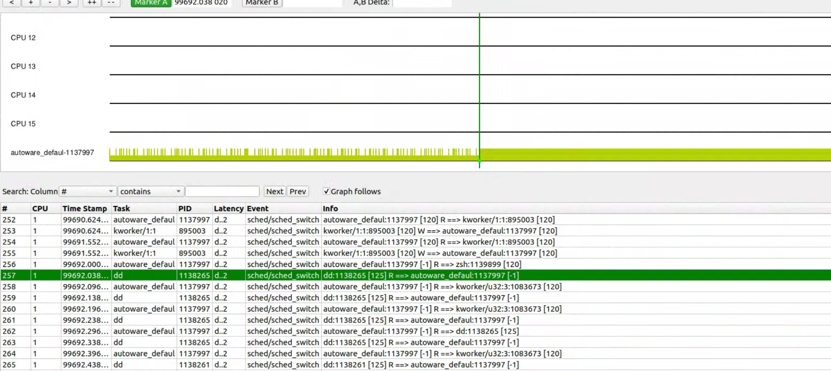
Benchmark & ROS2
修改调度策略为DDL
始终满负载的情况下，
ROS2程序在DDL调度策略下受到更少的干扰
Notes:
ROS2 consists of three basic units

